Slide 1

MINI PROJECT DATA ANALYST DATA CONSULTANT
Rafsanjani Lestari Negara

Slide 2
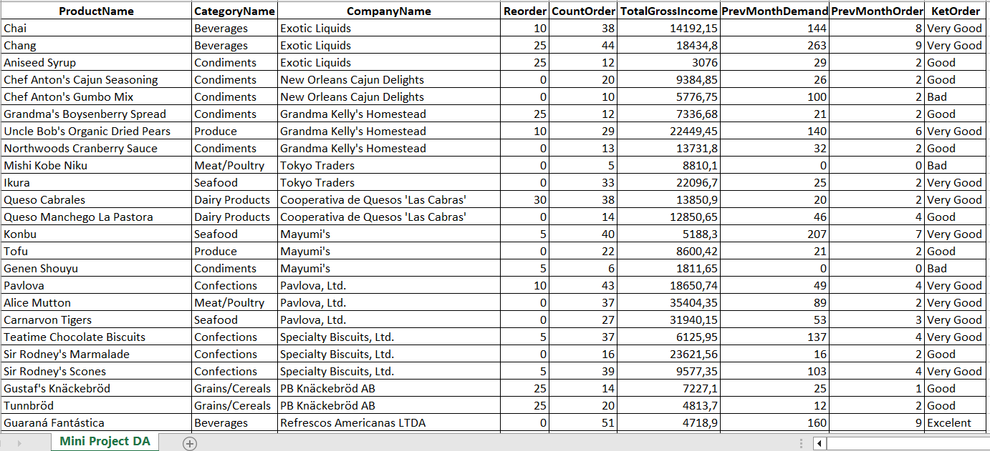
Business Goals
Menganalisis supplier untuk produk tertentu yang paling banyak memberikan sales.

Slide 3


DASHBOARD
https://public.tableau.com/views/TESTES_16767987159430/Dashboard1?:language=en-US&:display_count=n&:origin=viz_share_link

Slide 4
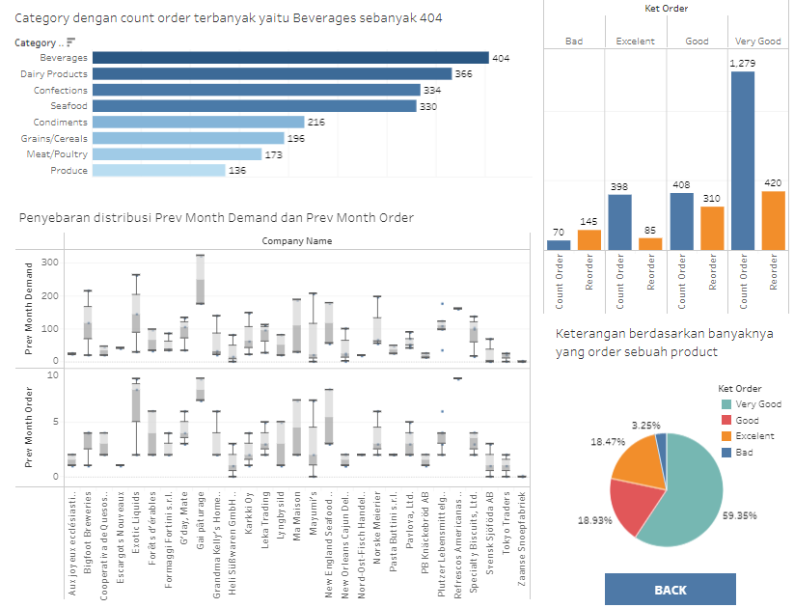

Slide 5
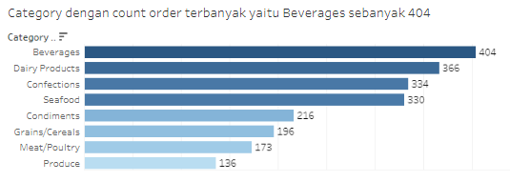
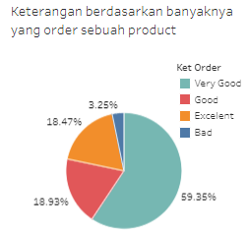
CHART & INSIGHT
Jenis Chart : Horizontal Bar Chart
Purpose : Membandingkan nilai antar Category berdasarkan count ordernya
Summary : Saya memilih Horizontal barchart dikarenakan Semakin selain categorynya yang lebih dari 4 jenis, barchart ini juga memprmudah kita memahami highlight pesan secara tidak langsung (dari urutan terpanjang ke terpendek), warna biru dari categorynya makan semakin banyk count ordernya begitu juga sebaliknya, malui barchart ini kita dapat melihat category apa yang menjadi primado
Jenis Chart : Pie Chart
Purpose : Membandingkan Ket Order dalambentuk persentase
Summary : Saya memilih Pie Chart karena jenis keterangannya hanya 4 sehingga cocok untuk diagram lingkaran selain itu karena saya ingin membandingkannya dalam bentuk persen, selain itu saya memilih warna yang berbeda dan line putih agar lebih mempermudah kita dalam melihat/memaknainya. Dapat dilihat dari jumlah order memiliki keterangan very good sebanyak 59.35% dan sangat sedikit yang berketerangan bad

Slide 6
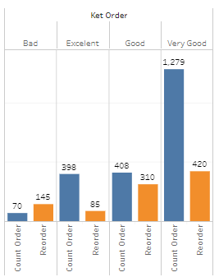


CHART & INSIGHT
Jenis Chart : Vertical Bar Chart
Purpose : Membandingkan nilai antar Ket Order dilihat dari Count Order vs Reorder
Summary : Saya memilih Vertical barchart dikarenakan ini cocok jika kita ingin membandingkan 3 field, dimana saya membandingkan antra count order dan reorder berdasarkan ket ordernya, tak lupa saya memberikan warna yang berbeda agar bisa lebih tampak jenis dan perbedaannya, selain itu saya juga menampilkan nilainya serta mengurutkan dari terkecil agar mempermudah kita.
Jenis Chart : Navigation
Purpose : Untuk menghubungkan dashboard satu dengan dashboard lainnya
Summary : Saya memilih untuk menambahkan navigation dikarenakan saya ingin membuat tampilan halaman awal dashboard agar lebih terkesan professional dan memilih warna biru dikarenakan warna DSI dan selaras dengan warna mayoritas di dashboard

Slide 7
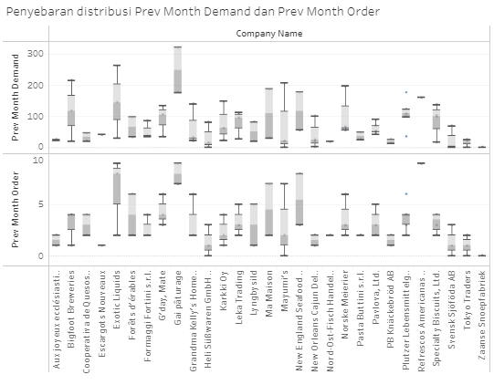
CHART
Jenis Chart : Boxplot
Purpose : Menampilkan distribusi penyebaran Prev Month Demand dan Prev Month Order
Summary : Saya memilih boxplot karena diagram ini dampat menggambarkan penyebran distribusi penyebaran berdasarkan company namenya baik untuk prev month demand maupun prev month order, disini saya juga memisahkan boxplot menjadi 2 agar lebih mudah di pahami perbedaan distribusinya karena keduanya memiliki range data yang sangat berbeda

Slide 8
THANK YOU !

